Slide 1
בס"ד
חוֹלָם

Slide 2
בס"ד
ו
שׁוֹקוֹלָד

Slide 3


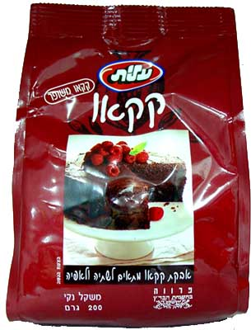


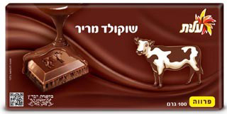
בס"ד
בְּהַצְלָחָה!

Slide 4
בס"ד
מְשִׂימָה 1
מִצְאוּ 20 מִלִּים הַמַּתְחִילוֹת בַּצְּלִיל
חוֹ...

Slide 5
בס"ד
מְשִׂימָה 2
מִצְאוּ 10 מִלִּים הַמִּסְתַּיְּמוֹת בְּ...
לָם

Slide 6
בס"ד
מְשִׂימָה 3
מִצְאוּ 20 מִלִּים הֶגְיוֹנִיּוֹת

Slide 7
בס"ד
מְשִׂימָה 4
הָכִינוּ צִיּוּר עַל בְּרִיסְטוֹל גָּדוֹל. כָּל אֶחָד מְצַיֵּר עַל פִּי הַהוֹרָאוֹת בַּכַּרְטִיס שֶׁלּוֹ.

Slide 8
בס"ד
מְשִׂימָה 5
קִרְאוּ אֶת הַקֶּטַע בִּקְרִיאַת מַקְהֵלָה.

Slide 9
בס"ד
מְשִׂימָה 6
כָּל יֶלֶד מְחַבֵּר שְׁאֵלָה מַתְאִימָה לַתְּמוּנָה. הֵעָזְרוּ בְּמִלּוֹת הַשְּׁאֵלָה: לָמָּה? מָתַי? לְאָן?

Slide 10
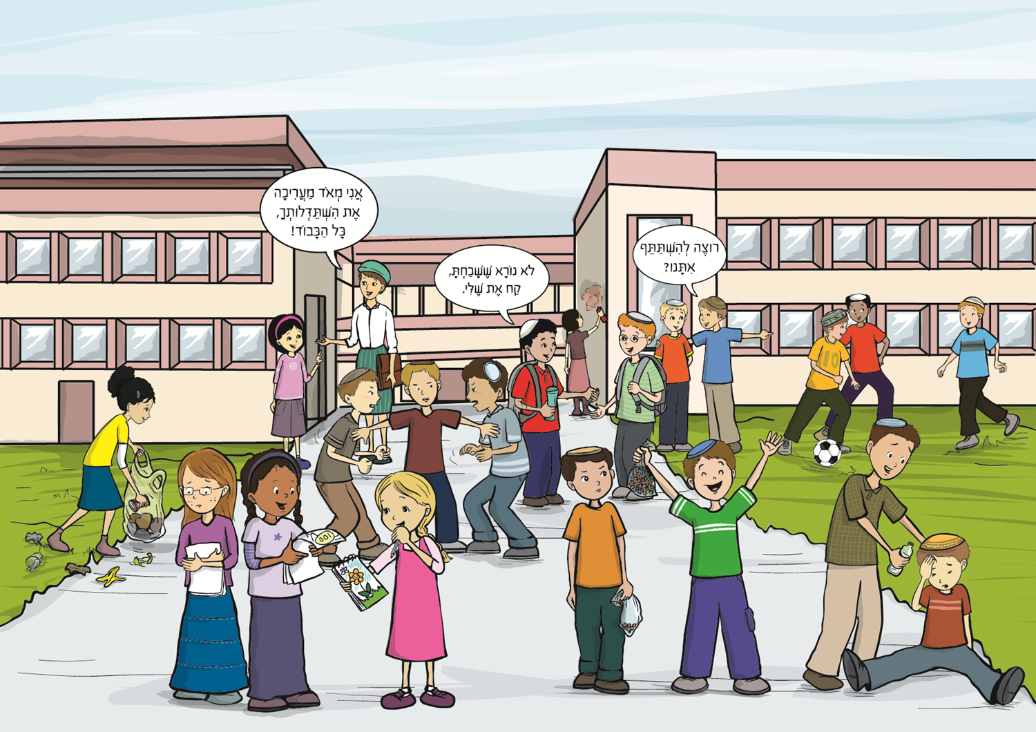

Slide 11
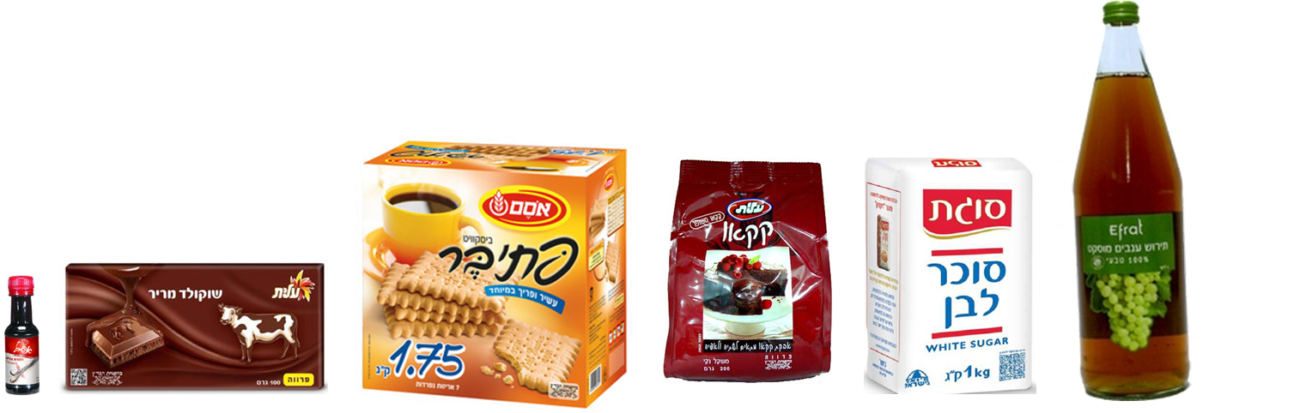
כָּל הַכָּבוֹד!
בס"ד
מַאֲמָץ עָמַל הַשְׁקָעָה
בְּיַחַד

Slide 12
בס"ד
מַתְכּוֹן
אֹפֶן הַהֲכָנָה:
מְרַסְּקִים אֶת הַבִּיסְקְוִיטִים.
מְחַמְּמִים עַל אֵשׁ קְטַנָּה אֶת שְׁאָר הַחֹמָרִים עַד שֶׁהַכֹּל נָמֵס. לֹא לְהַרְתִּיחַ!
יוֹצְקִים אֶת הַתַּעֲרֹבֶת הַנּוֹזְלִית עַל הַבִּיסְקְוִיטִים הַמְּרֻסָּקִים וּמְעַרְבְּבִים יַחַד.
יוֹצְרִים כַּדּוּרִים.
הַחֹמָרִים:
חֲצִי ק"ג בִּיסְקְוִיטִים
כּוֹס סֻכָּר
חֲצִי כּוֹס קָקָאוֹ
חֲצִי חֲבִילַת שׁוֹקוֹלָד מָרִיר
כַּפִּית תַּמְצִית וָנִיל
3/4 כּוֹס מִיץ עֲנָבִים תִּירוֹשׁ

